Slide 1
TIẾNG VIỆT 1
Tập 2
Tuần 22
Tập viết: Sau bài 112, 113

Slide 2
KHỞI ĐỘNG

Slide 3
Đọc bài viết
oa
oe
cái loa
chích choè

Slide 4
Đọc bài viết
ưu
ươu
con cừu
hươu sao

Slide 5
Nhận xét bài viết

Slide 6
THƯ GIÃN

Slide 7
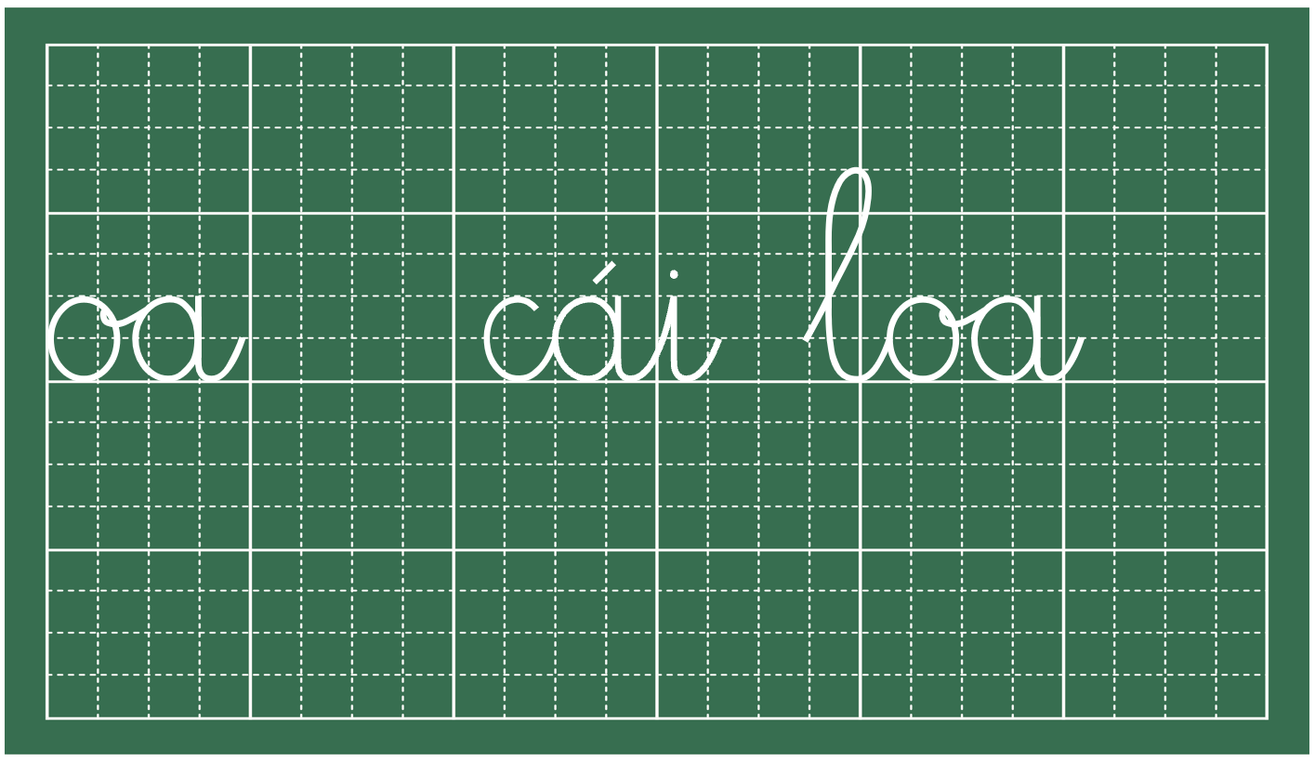
Viết bảng con
Ξ
cái lΞ

Slide 8
Viết bảng con
Ξ
cái lΞ

Slide 9
Viết bảng con
Ξ
cái lΞ

Slide 10
Viết bảng con
Ξ
cái lΞ

Slide 11
Viết vở luyện viết
Ξ
cái lΞ

